Slide 1
Gestion de bibliothèque
Encadré par Dr Hassnae Remmach
Mouhamed Aymane Badia
Yasser Aboulkacem

Slide 2
Plan
1-introduction
2-Repartition des taches
3-outils
4-interface employé
5-interface client

Slide 3
Introduction:
Bienvenue dans notre projet de gestion de bibliothèque ! Notre objectif est simple : rendre la gestion des livres aussi facile et agréable que possible. Nous avons conçu un système convivial qui simplifie la recherche, le prêt et l’achat des livres, afin que chacun puisse profiter pleinement de l'expérience de la lecture.

Slide 4
Repartition des taches:
Dans le cadre de notre projet de développement, la répartition des tâches a été soigneusement planifiée pour maximiser notre efficacité. Yasser Aboulkacem s'est concentré fonctionnalités et le remplissage de notre système de gestion de bibliothèque et la modification et la suppression des données existantes. Pendant ce temps, Badia Mohamed Aymane a pris en charge le développement d'une fonction de recherche par identifiant pour assurer une navigation aisée et rapide au sein de notre base de données. Cette approche collaborative nous a permis de progresser de manière significative dans la réalisation de notre objectif commun.

Slide 5
Outils
Dans notre projet de gestion de bibliothèque, nous avons développé un système utilisant Dev C++ et des fichiers CSV avec Excel. Cette combinaison nous a permis de créer une interface conviviale pour gérer les livres de manière simple et efficace. Que ce soit pour la recherche, le suivi des emprunts ou la gestion des achats, notre solution offre une expérience de bibliothèque optimale.
5

Slide 6
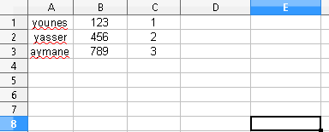
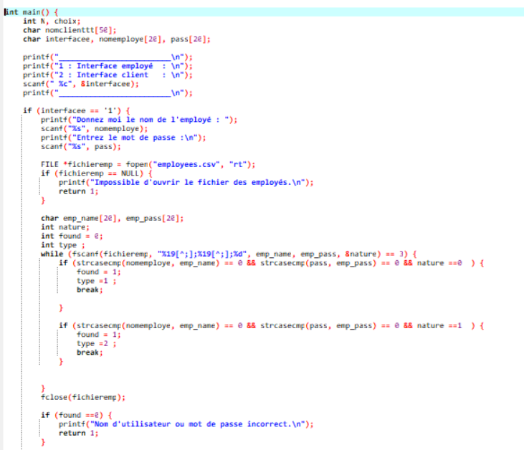
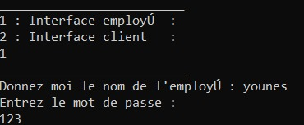
Interface employé
6

Slide 7
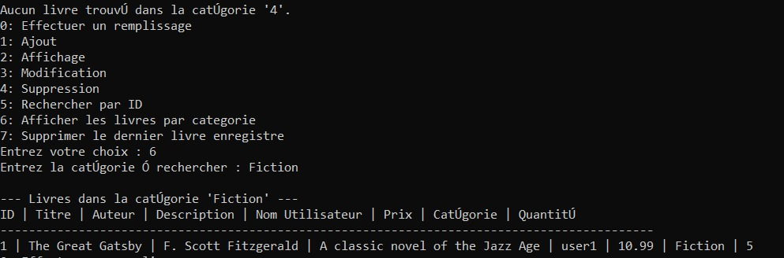
Menu employé
7

Slide 8
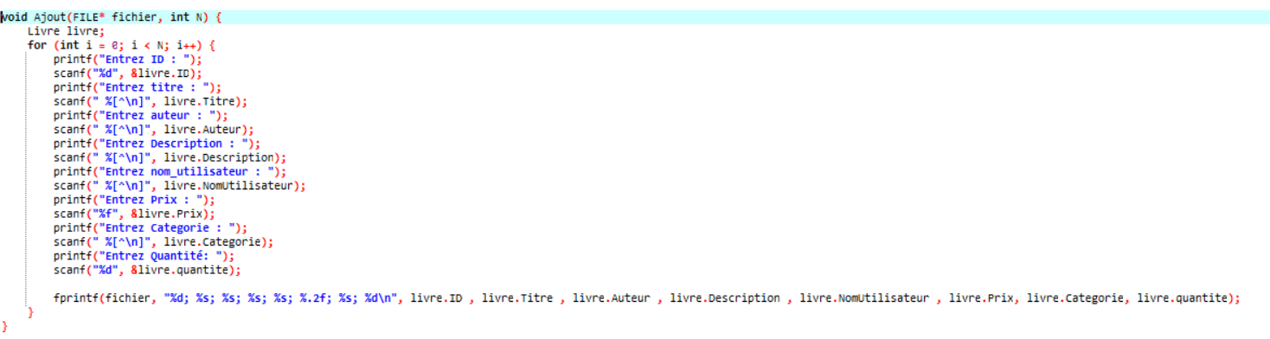
Ajout
8

Slide 9
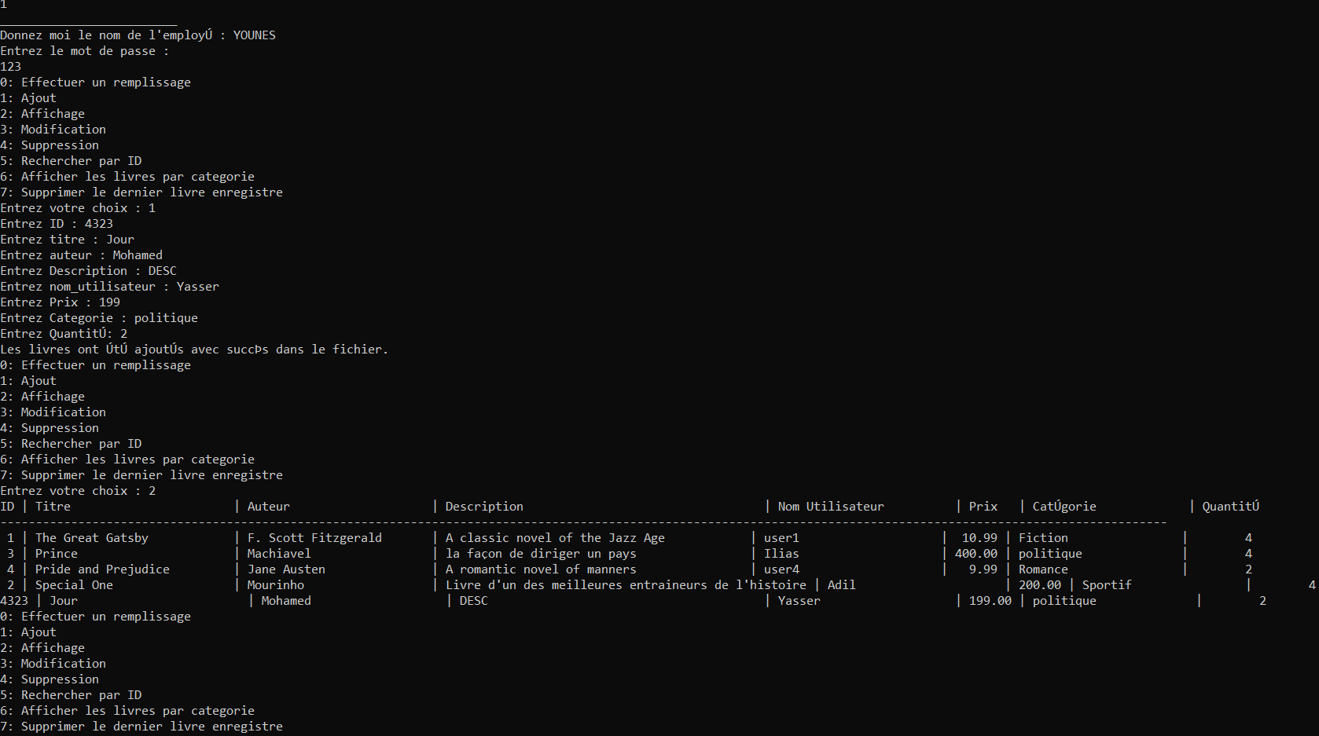
Ajout
9

Slide 10
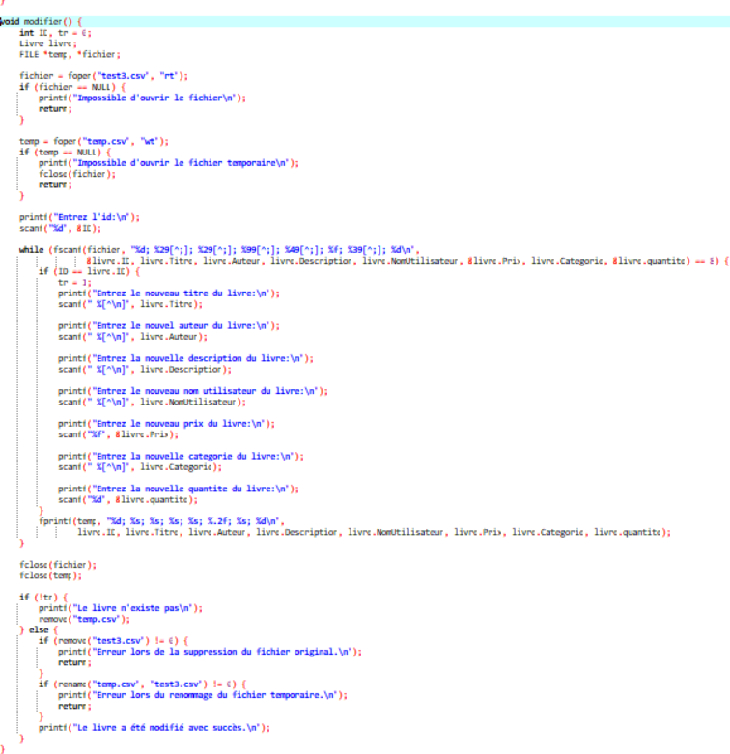
Modification
10

Slide 11
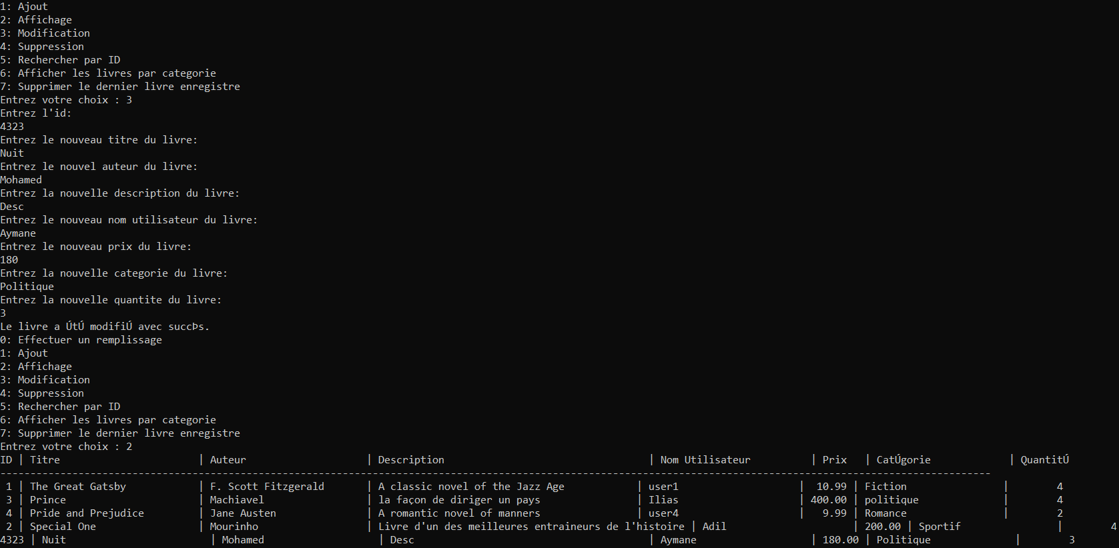
11

Slide 12
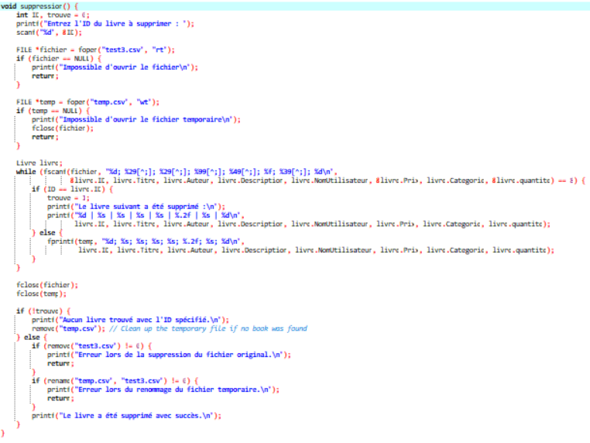
SUPPRESSION
12

Slide 13
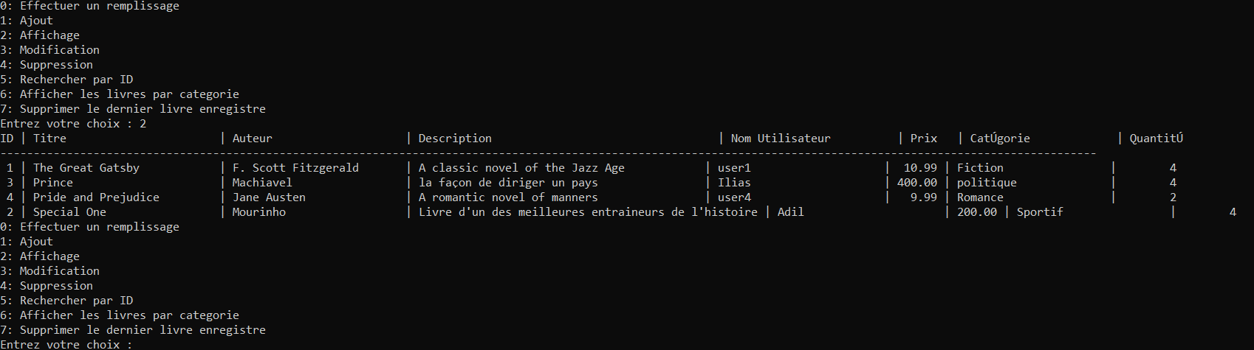
Suppression
13

Slide 14
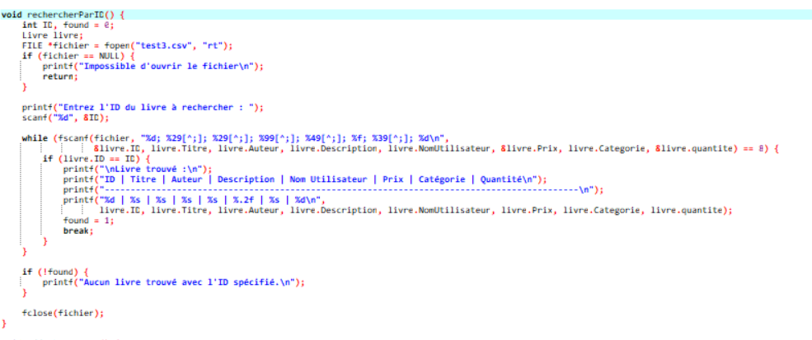
Recherche Par Id
14

Slide 15
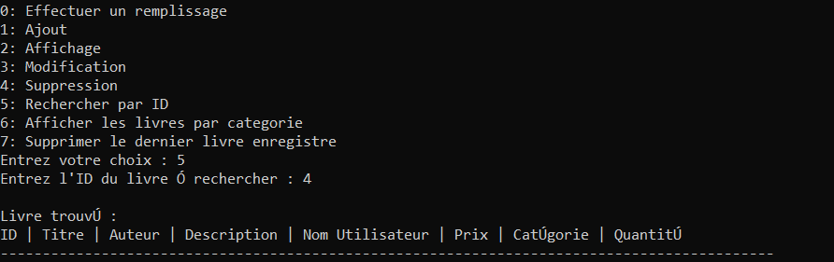
Recherche par Id
15

Slide 16
Afficher Par Categorie

Slide 17
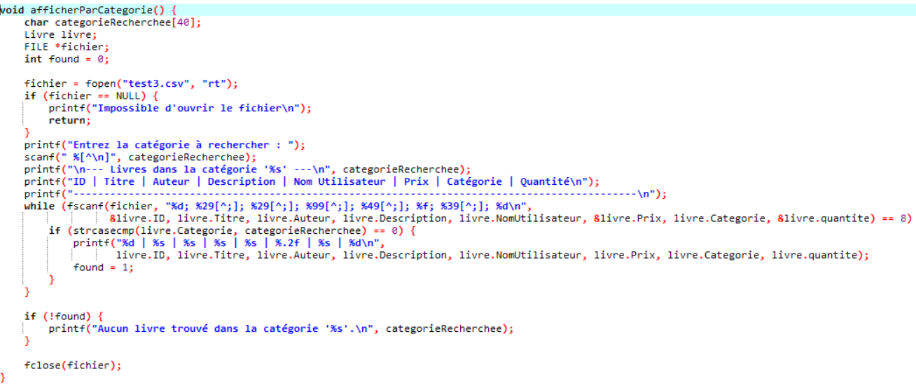
Afficher Par Categorie

Slide 18
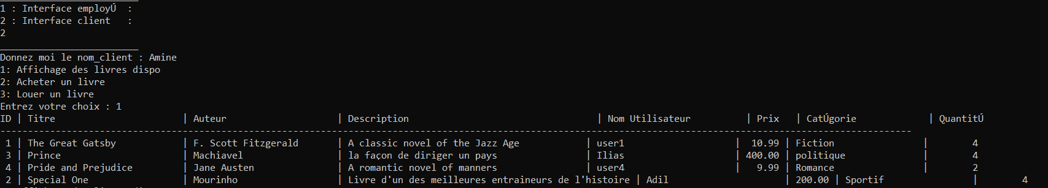
Interface Client

Slide 19
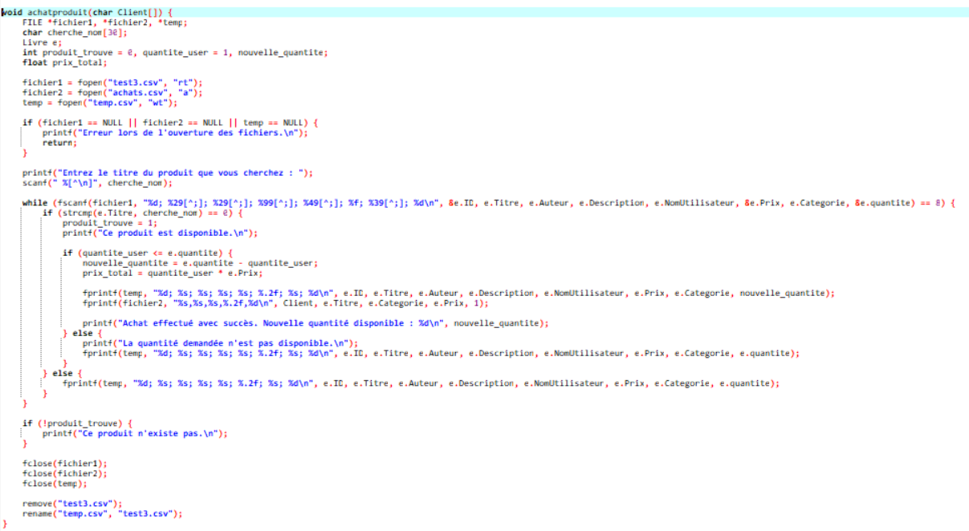
Achat

Slide 20
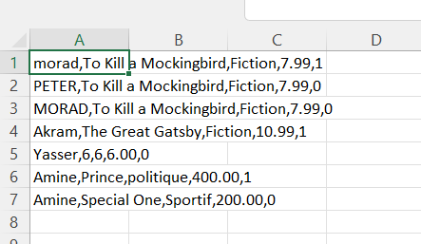
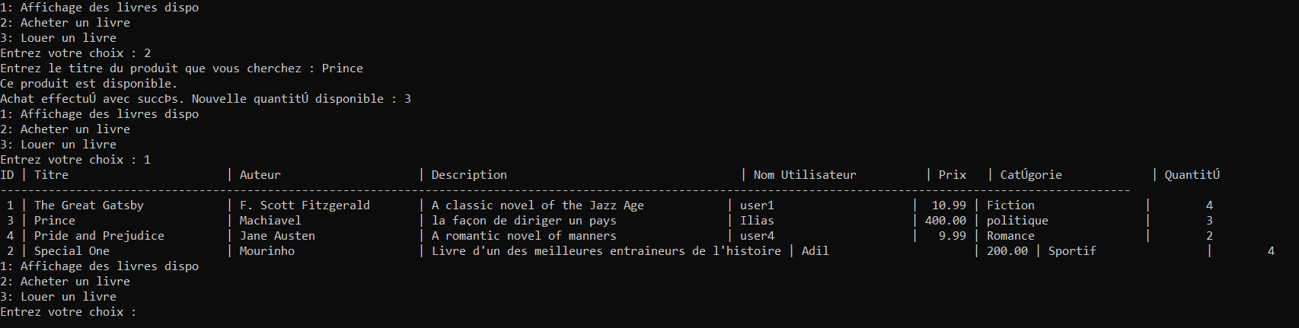
Achat

Slide 21
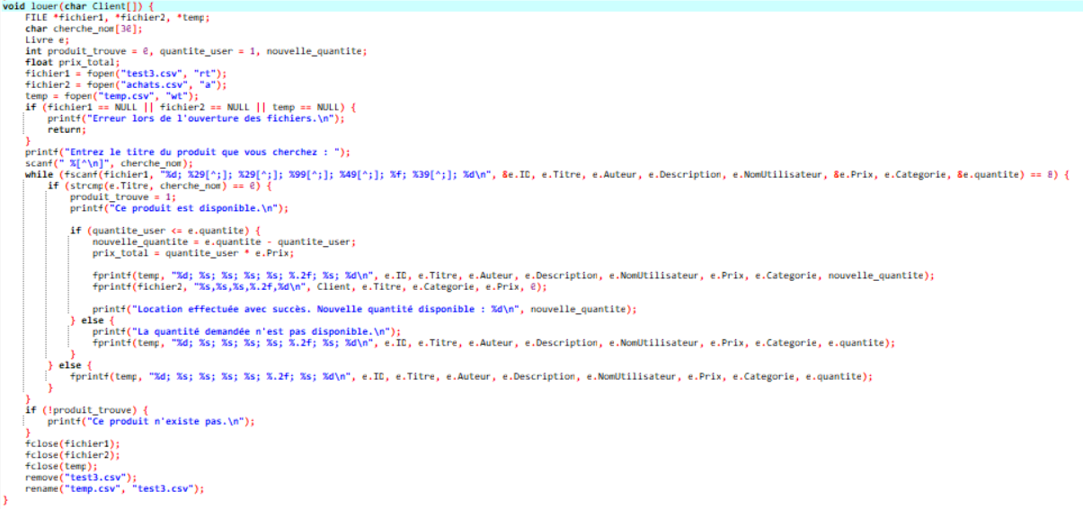
Location

Slide 22
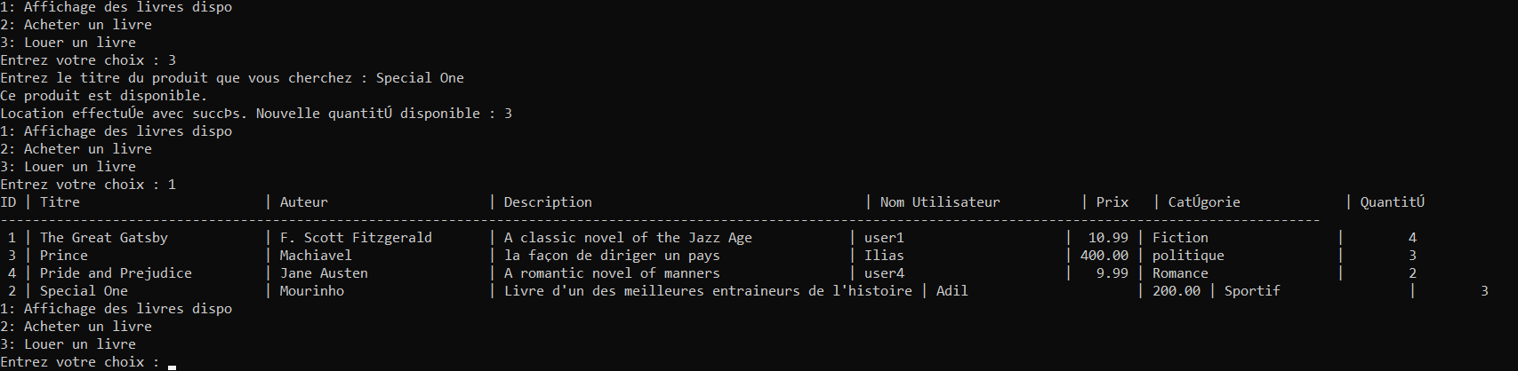
Location

Slide 23
MERCI POUR VOTRE ATTENTION

